Slide 1

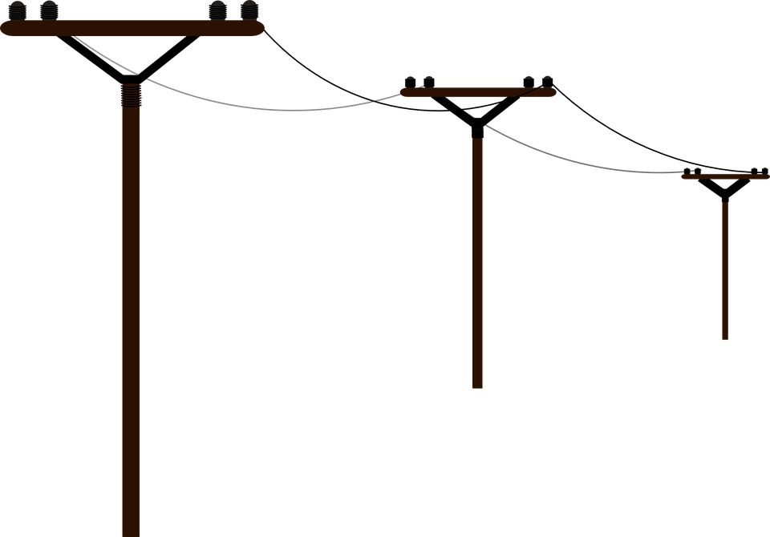

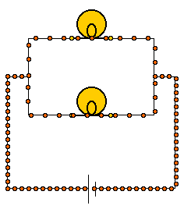
FIZIKA
8-sinf

Slide 2
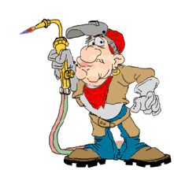
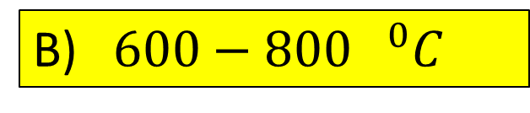
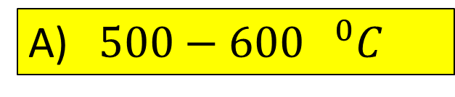
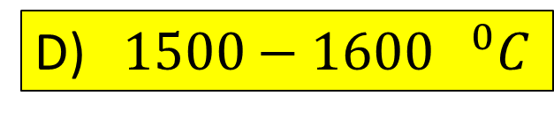
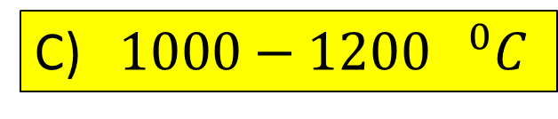
MUSTAHKAMLASH
Qizdirish elementi necha gradus temperaturaga bardosh bera oladigan o‘tkazgichlardan tayyorlanadi?
A) ${500−600 }^{0}C$
B) ${600−800 }^{0}C$
C) ${1000−1200 }^{0}C$
D) ${1500−1600 }^{0}C$

Slide 3

FIZIKA
FIZIKA
MAVZU: XONADONDAGI ELEKTR ZANJIRLARI VA ULASHLAR

Slide 4

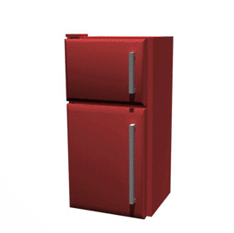
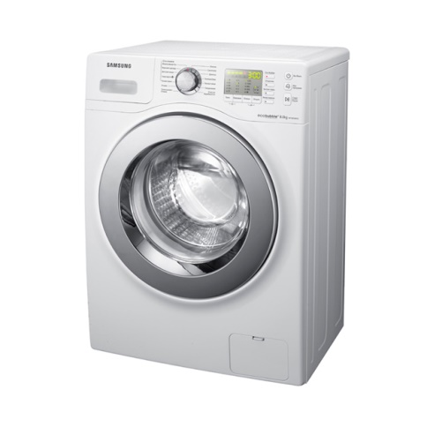
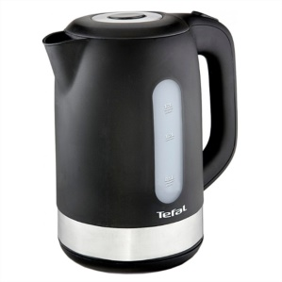
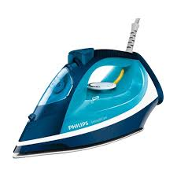
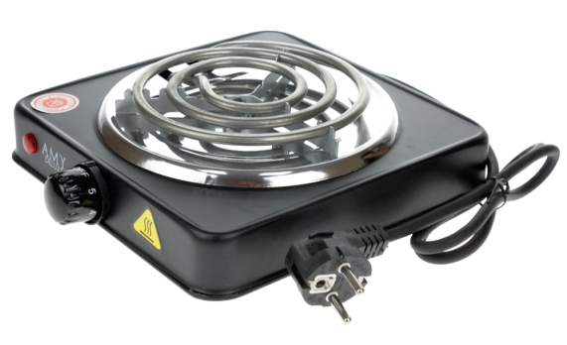
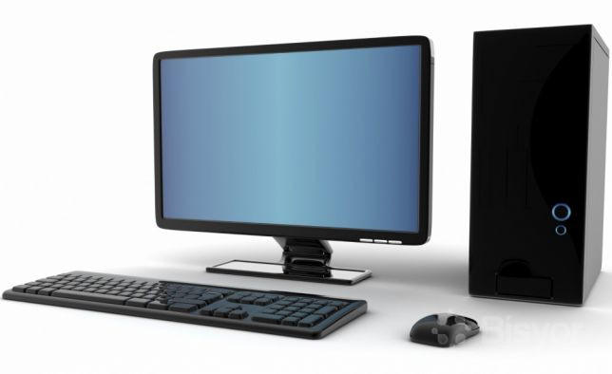
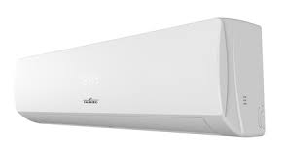
XONADONNING ELEKTR ZANJIRI
Xonadonlardagi elektr iste’molchilar va boshqa xonadonlar o‘zaro parallel holda 220 V kuchlanishga ulangan bo‘ladi.

Slide 5
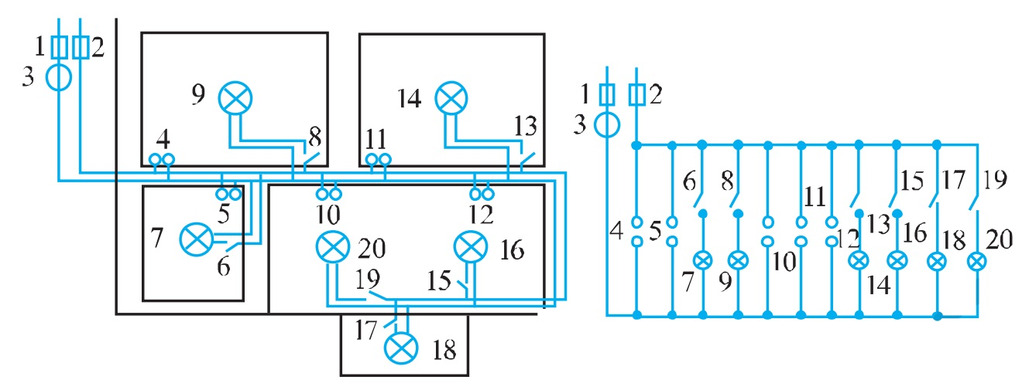
XONADONNING ELEKTR ZANJIRI

Slide 6
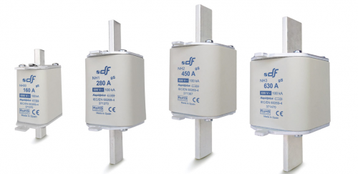
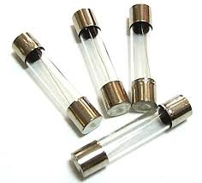
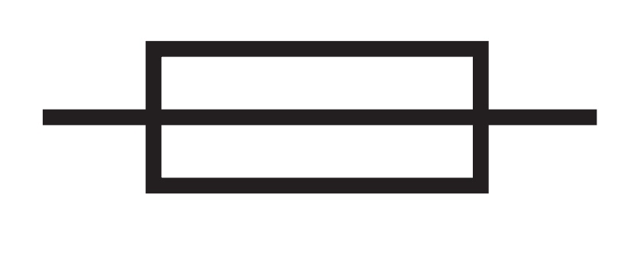
SAQLAGICHLAR
Eruvchan saqlagichlar
Qayta tiklanuvchi
Saqlagich sxemasi
Saqlagichlarning vazifasi zanjirdagi tok kuchi me’yoridan ortib ketganda zanjirni uzishdan iborat.

Slide 7
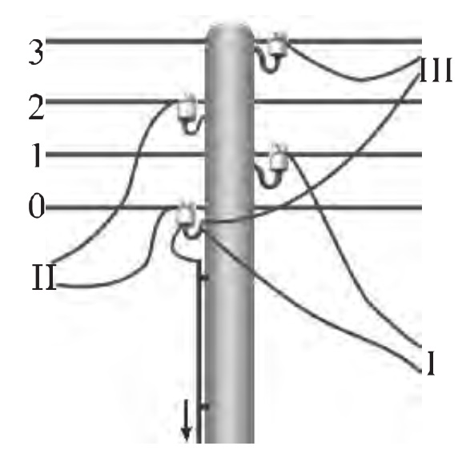
XONADON ELEKTR ZANJIRINING TARMOQQA ULANISHI
Simyog‘ochdagi simlarning eng pastdagisi neytral bo‘ladi.

Slide 8
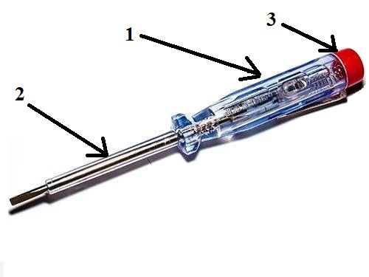
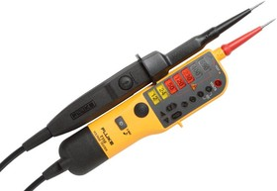
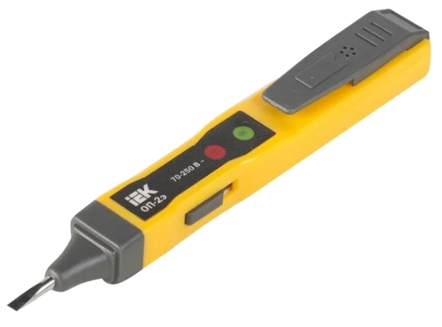

KUCHLANISH BOR YO‘QLIGINI ANIQLASH
Otvyortka-indikator bu − o‘tkazgichlarda, elektr asboblarda kuchlanish bor yo‘qligini aniqlash uchun qo‘llaniladigan eng sodda asbob.

Slide 9
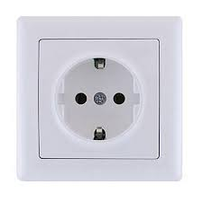
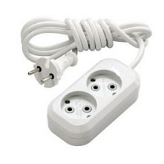
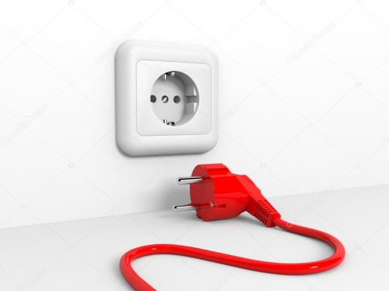

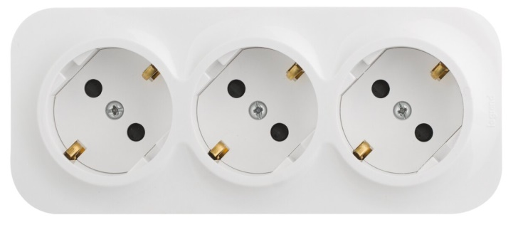
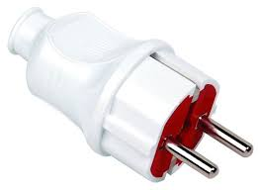
VILKA VA ROZETKANI ULASH
Elektr asboblar xonadon elektr zanjiriga to‘g‘ridan to‘g‘ri emas, balki vilka va rozetka orqali unaladi. Elektr asboblaridan chiqqan shnur ichida bir-biridan izolatsiyalangan ikkita o‘tkazgich (sim) bo‘ladi.

Slide 10
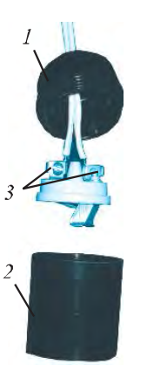
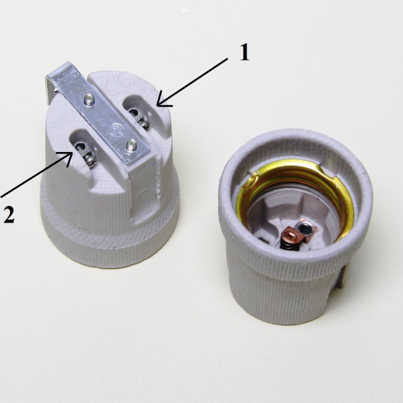
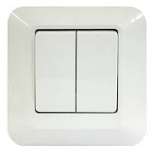
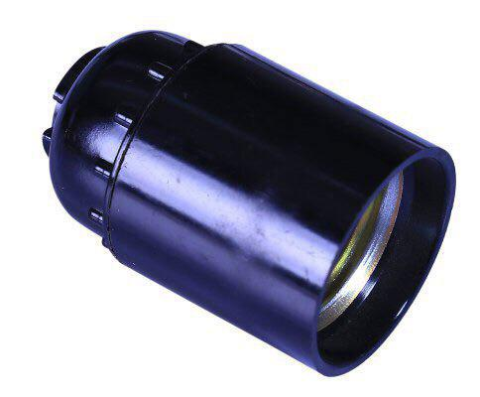
PATRON VA UZIB ULAGICHNI ULASH
Patronni ulash uchun ikkala o‘tkazgich uchlari izolatsiyadan tozalanadi. 1-qismi burab 2-qismidan ajratiladi. O‘tkazgichning uchlari 3-qismiga vintlar bilan mahkamlanadi.

Slide 11

Masala yechish
Qarshiligi 30 Ω bo‘lgan sim spiraldan 3 A tok o‘tmoqda. Shu spiraldan 0,5 soat davomida qancha issiqlik miqdori ajralib chiqadi?

Slide 12



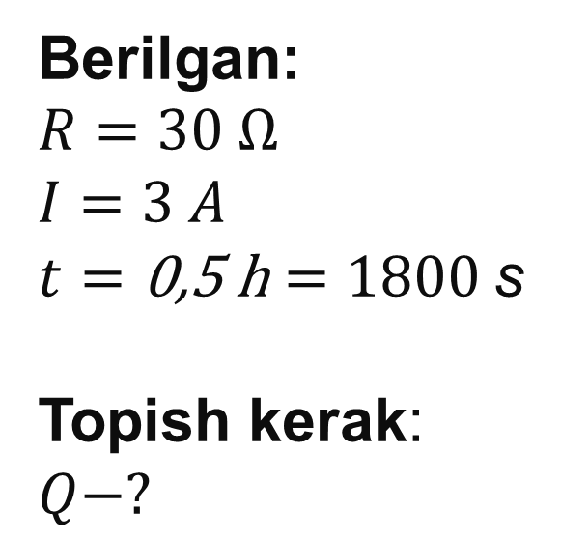
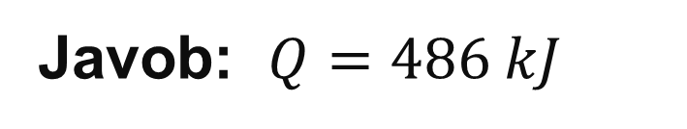

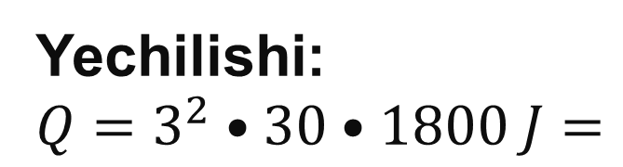
Yechish
Berilgan:
$$R=30 Ω$$
$$I=3 A$$
$t=\text{0,5 }\text{h}=1800$s
Topish kerak:
$$Q−?$$
Formulasi:
Yechilishi:
$$Q=3^{2}•30•1800 J=$$
$$Q=I^{2}Rt$$
$$=486 000 J$$
$$=486 kJ$$
$$\left[Q\right]=A^{2}•Ω•s=J$$
Javob: $Q=486 kJ$

Slide 13

MUSTAQIL BAJARISH UCHUN TOPSHIRIQ:
Darslikda berilgan “Xonadondagi elektr zanjiri va ulashlar” mavzusini o‘qish.
II. Savollarga javob yozish. (108-bet)
III. Amaliy topshiriqni bajaring va
daftaringizga yozing. (108-bet)

